Slide 1
CONSELHO CONSULTIVO Balanço do sector
BENGUELA, JUNHO DE 2017

Slide 2
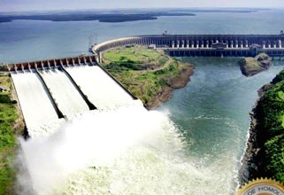
SECTOR DE ENERGIA

Slide 3
1-Introdução
O fornecimento de energia elétrica as cidades de Benguela, Lobito, Catumbela e Baia-Farta é na generalidade feito por centras térmicas da Kileva, Biopio, Cavaco e as centrais hídricas do Lumaum e Biopio. Numa rede em anel com geração conjunta, para todo sistema de produção. Quanto ao interior da província o fornecimento é feito através de grupos geradores.

Slide 4
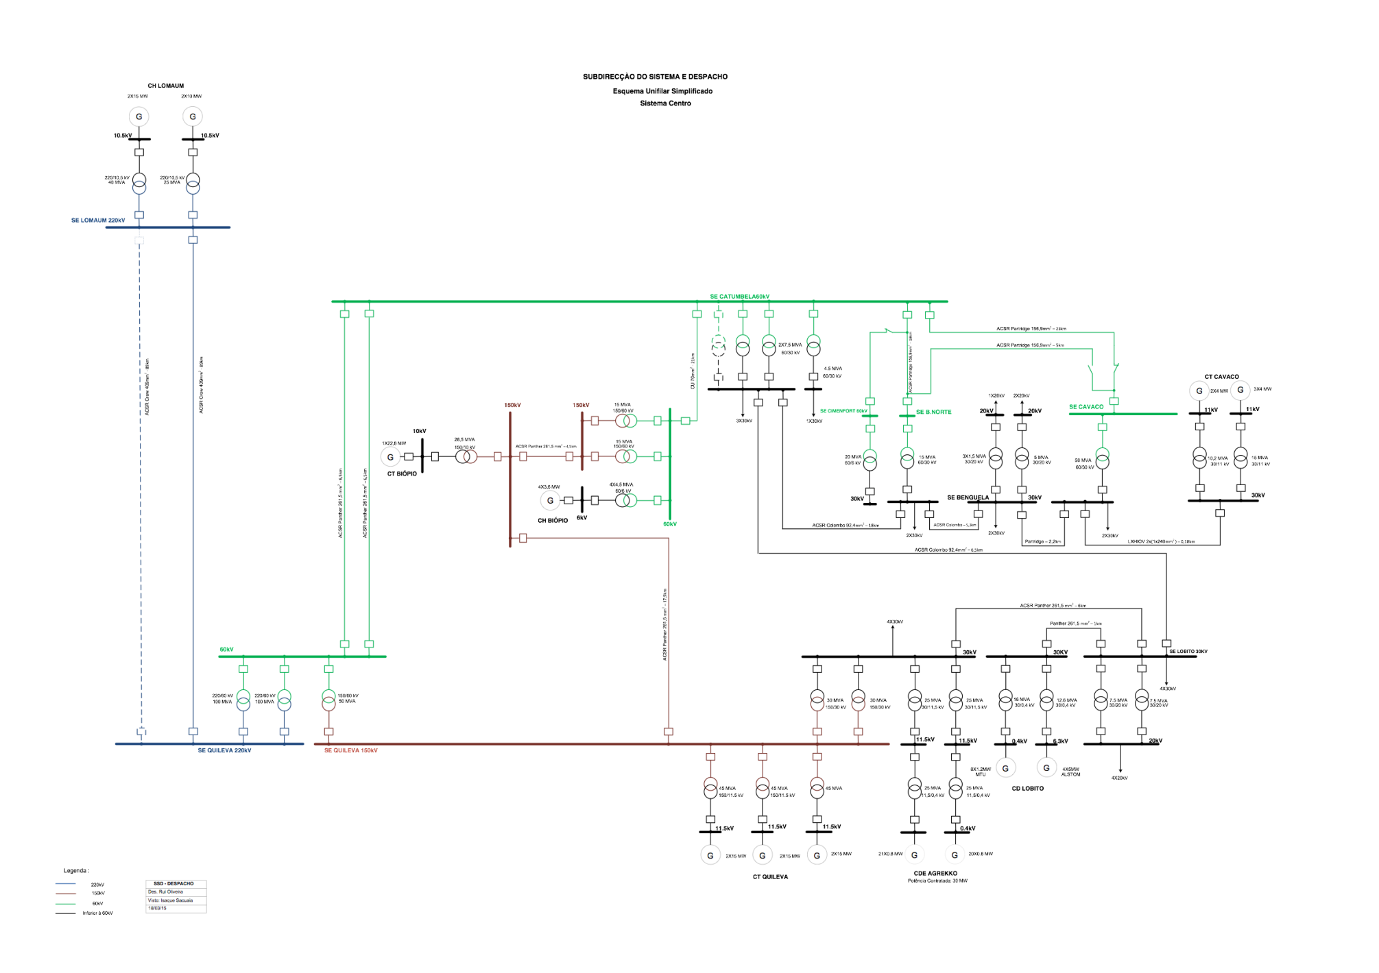

Slide 5
2-Caraterização do Sistema Elétrico d0 Litoral da Província
Na cidade do Lobito, a distribuição em MT é feita a 30 e 20KV, nível de tensão assegurado pelas subestações da kileva, Lobito e Catumbela;
Na cidade de Benguela, a distribuição em MT é feita a 30 e 20KV, nível de tensão assegurada pela SE`s- Cavaco, Benguela e Benguela norte, 1x50 MVA, 1x15 MVA 60/30KV e 9,5 MVA 30/20KV respectivamente;
Na Catumbela, a rede elétrica de MT é explorada a 30 KV, nível de tensão assegurada pelo SE- Catumbela, 2x7,5MVA, 1x4,5MVA 60/30 KV com restrições;
Na Baia-Farta, o fornecimento de energia elétrica é através de uma rede de MT com 30 KV Baia-Farta a partir da SE Cavaco;

Slide 6
Produção de Energia Litoral da Província 2012
central | grupo | Capacidade |  |  | Atendiment ao sistema %
 |  | instalada | disponível | efectiva
Ctk | 2 | 30 | 24 | 24 | 96%
Ctag | 39 | 30 | 30 | 30 | 100%
Ctl | 5 | 20 | 5 | 5 | 25%
Ag cv | 15 | 10 | 10 | 10 | 100%
Ctb | 1 | 22 | 0 | 0 | 0%
Chb | 4 | 14,4 | 7 | 7 | 50,2%
total | 66 | 126,4 | 76 | 76 | 62%

Slide 7
Produção de Energia Litoral da Província 2017
central | grupo | Capacidade |  |  | Atendiment ao sistema %
 |  | instalada | disponível | efectiva
Chl | 4 | 50 | 35 | 35 | 100%
Ctk | 6 | 90 | 32 | 32 | 35%
Ctag | 39 | 30 | 24,8 | 24,8 | 93%
Ctl | 5 | 20 | 0 | 0 | 0%
Ctc | 5 | 20 | 7,4 | 7,4 | 35%
Ctb | 1 | 22 | 0 | 0 | 0%
Chb | 4 | 14,4 | 7 | 7 | 50,2%
total | 64 | 246,4 | 106,2 | 106,2 | 45%

Slide 8
Regime de Funcionamento
O funcionamento das centrais esta dependente das curvas de carga diárias do sistema, podendo subir ou baixar as cargas mediante as necessidades;
Estando em período de baixa carga, período de inverno, as centrais sofrem poucas solicitações de potência, o que no período de verão é completamente diferente e as centrais funcionam no limite das suas capacidades provocando restrições no sistema de cerca de 17 á 20%.

Slide 9
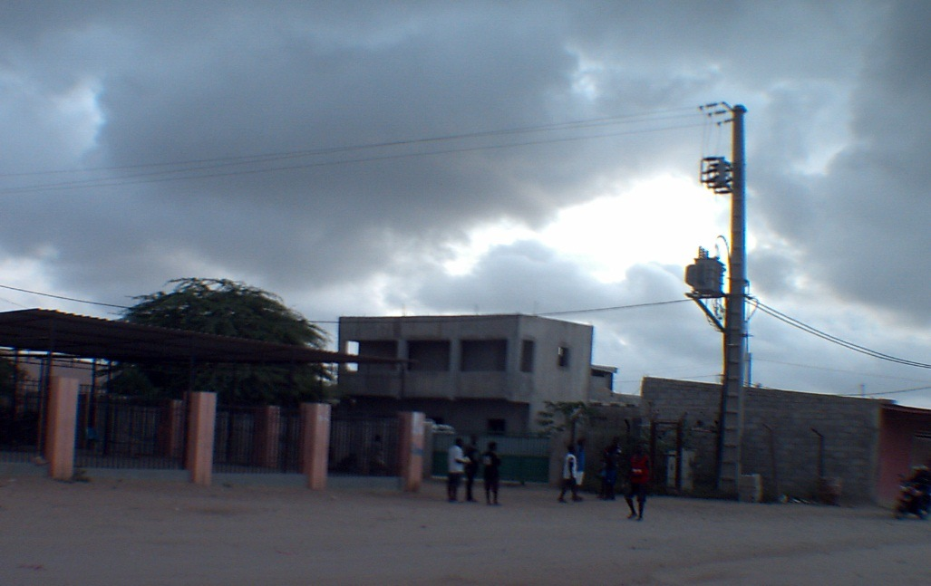
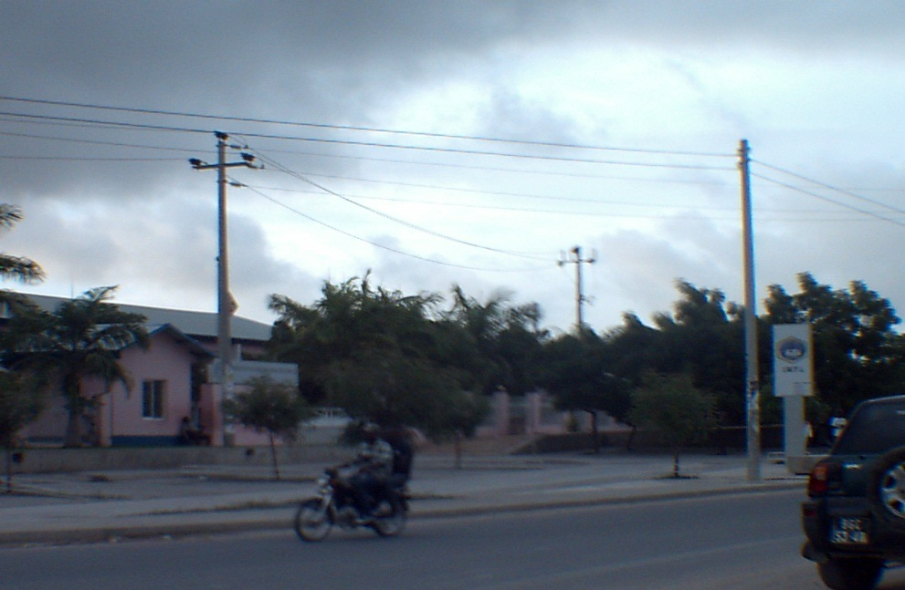
Distribuição
A nível de Benguela, mas precisamente nas localidades sob jurisdição da ENDE-EP, o fornecimento de energia pode ser considerado satisfatório a julgar pelo nível de atendimento á demanda nas zonas com abastecimento de rede pública, embora vivemos em restrições em alguns bairros em BT;
Algumas redes estão em estado obsoleto e isto tem causado problemas no fornecimento aos clientes.

Slide 10
Distribuição
A) Estado da Rede de Transporte
A rede de transporte É estável nO período DE INVERNO DEVIDO O BAIXO CONSUMO E INSTÁVEL NO VERÃO POR AUMENTO DO CONSUMO, nos 60 KV, carecendo apenas atenção relativamente ao circuito Catumbela-Cavaco com relação ao 30 KV. estão em serviço mas com exploração no limite das capacidades;
B) Estado da Rede da Mt e BT
A rede de MT apresenta poucas preocupações nO período de inverno, pós as cargas estão relativamente baixas, outrossim tem a ver com elevado efeito da humidade que provoca por vezes defeito a terra, NO VERÃO MAIS PREOCUPAÇÕES POR AUMENTO DAS CARGAS, A rede de BT, apresenta mais preocupações, uma vez parte dela estar Obsoleta e carecendo de melhorias, o que temos feito a medida das necessidades e disponibilidades.

Slide 11
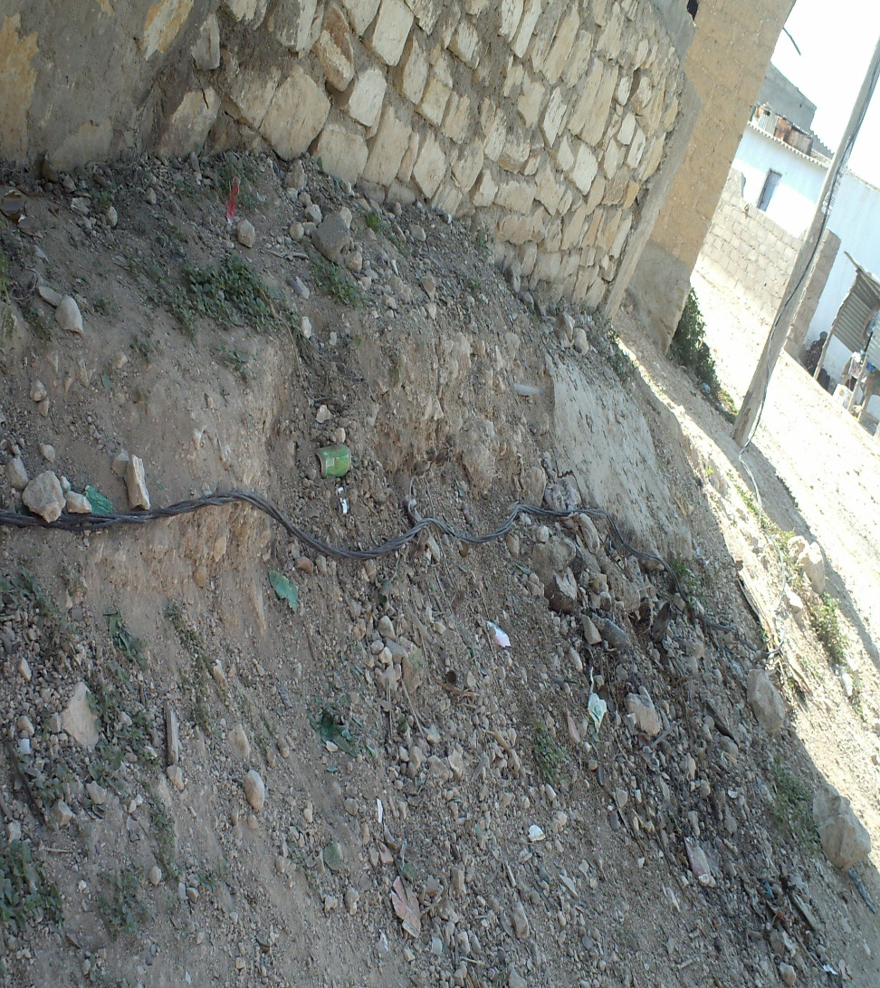
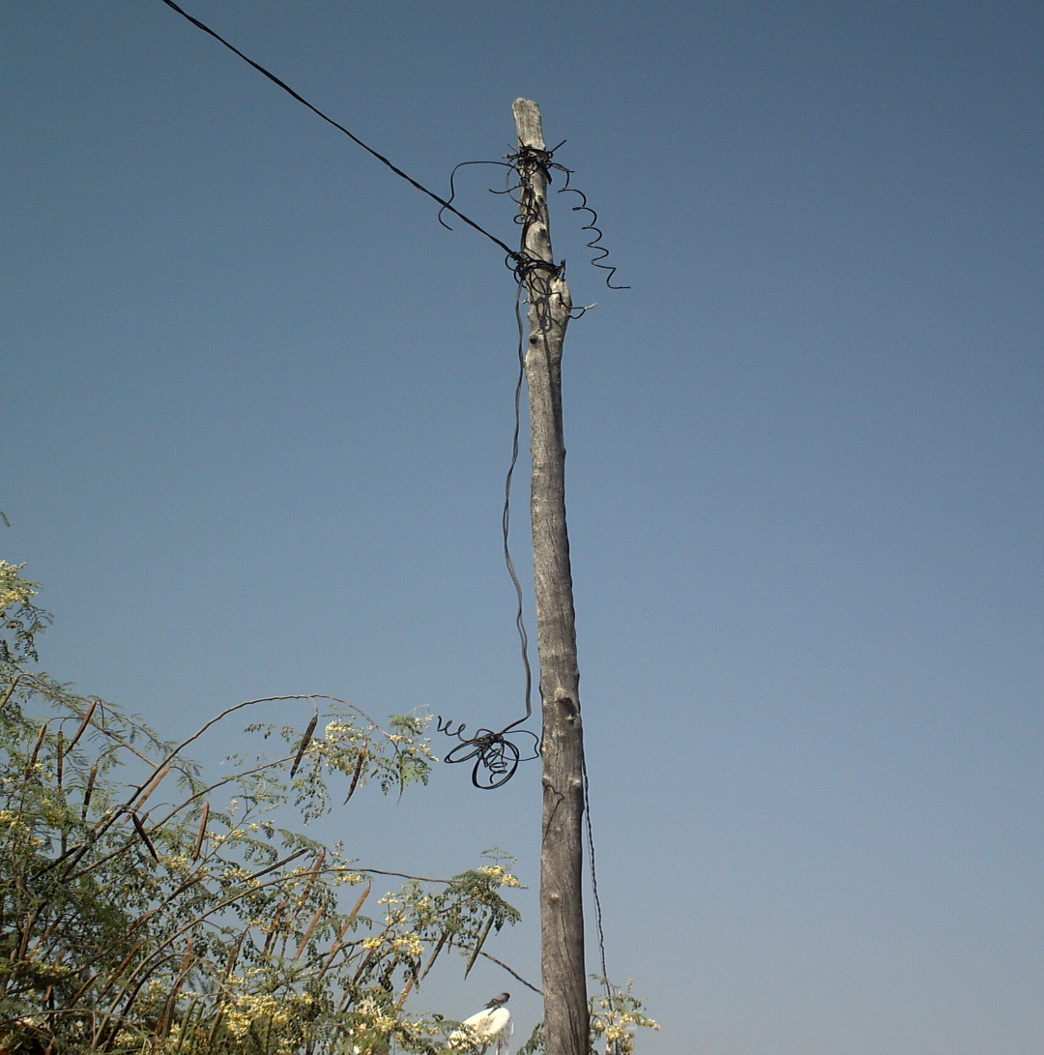
Distribuição

Slide 12
Ligações Domiciliares Efetuadas no Período de 2012 a 2017
Municípios | 2012 | 2013 | 2014 | 2015 | 2016 | 2017
Benguela | 5.143 | 2.164 | 1.669 | 734 | 1.000 | 2.338
Lobito | 2.844 | 2.593 | 2.627 | 791 | 2.615 | 1.502
Catumbela | 1.632 | 1.596 | 1.650 | 655 | 986 | 712
Baia-Farta | 413 | 342 | 230 | 187 | 124 | 0
TOTAL | 10.032 | 6.695 | 6.176 | 2.367 | 4.725 | 4.552

Slide 13
Produção de Energia Eléctrica
municipio | Número de hab. No município 2015 |  | Potencia Estalada | Potencia desponivel | Potencia reprimida meio urbano | Potencia reprimida meio ruaral | Demanda | Nível de atendimento
 | Meio urb | Meio rural
Benguela | 308.064 | 205.376 | 20,0 | 12,0 | 26,86 | 1,89 | 37,5 | 32,5
lobito | 194.790 | 129.860 | 140 | 56,8 | -7 | -28,9 | 50 | 114%
Catumbela | 100.575 | 67.050 | 36,4 | 7 | 8,55 | 2,84 | 15,55 | 45%
Baia farta | 61.793 | 41.196 | 20,0 | 12,0 | 16,55 | 2,25 | 30,8 | 39,0%
Cubal | 172.759 | 115.172 | 50,0 | 35,0 | 58,74 | 9,21 | 103,0 | 34,0%
Município
Numero de Habitantes no Município em 2015
Potencia Instalada
Potencia Disponível
Potencia Reprimida Meio Urbano
Potencia Reprimida Meio Rural
Demanda
Nível de atendimento(%)
Meio Urbano
Meio Rural
Benguela
308,064
205,376
20,0
12,0
26,86
-1,89
37,0
32,5%
Lobito
194,790
129,860
140
69,0
-13,46
-8,36
50,2
14,3%
Catumbela
100,575
67,050
36,4
7
11,91
0,12
34,0
64,6%
Baia-Farta
61,793
41,196
20,0
12,0
16,55
2,25
30,8
39,0%
Cubal
172,759
115,172
50,0
35,0
58,74
9,21
103,0
34,0%

Slide 14
Distribuição de Energia Eléctrica
Municipio | Numero de Habitantes em 2015 | Consumidores em MT |  |  |  |  |  | Consumidores em BT |  |  |  |  |  | Taxa de Elect %
 |  | 2012 | 2013 | 2014 | 2015 | 2016 | 2017 | 2012 | 2013 | 2014 | 2015 | 2016 | 2017
Benguela | 513.440 | 159 | 170 | 184 | 190 | 200 | 195 | 31.921 | 35.392 | 37.213 | 37.985 | 36.386 | 35.501 | 42%
Lobito | 324.650 | 149 | 156 | 164 | 173 | 188 | 181 | 32.314 | 351.129 | 38.039 | 38.883 | 37.164 | 35.669 | 66%
Catumbela | 167.625 | 26 | 38 | 48 | 53 | 63 | 73 | 7.104 | 8.762 | 9.913 | 10.871 | 11.794 | 12.496 | 45%
Baia farta | 102.989 | 16 | 17 | 18 | 19 | 20 | 20 | 1.266 | 1.695 | 1.959 | 2.167 | 2.364 | 3.871 | 23%
Cubal | 287.931 | 0 | 0 | 0 | 0 | 0 | 0 | 0 |  | 0 |  | 0 | 0 | 0%

Slide 15
Caraterização da Rede de Iluminação Pública
Saídas aéreas e Subterrâneas;
Circuitos independentes da rede pública;
Proteção e contagem independente;
Comporta postes de madeiras e metálicos;
Luminárias de vapor de sódio(Na), vapor de
mercúrio(Hg) e alguns pontos com Led´s;
Variam de 160W a 250W.

Slide 16
ESTADO da Rede de Iluminação Pública 2012
Benguela
Quantidades de focos luminosos : 1.567
Potência Instalada: 391.750W
30% ligados a rede pública
70% fonte alternativa grupos geradores
Lobito
Quantidades de focos luminosos: 3.125
Potência instalada : 781.250w
80% ligados a rede pública
20% fonte alternativa grupos geradores
Catumbela
Quantidades de focos luminosos: 1.203
Potencia Instalada : 300.750W
80% ligados a rede pública
20% fonte alternativa grupo gerador
Baia-Farta
Quantidades de focos luminosos: 298W
Potencia instalada: 74.500W
40% ligados a rede pública
60% fonte alternativa grupos gerador

Slide 17
ESTADO da Rede de Iluminação Pública 2017
Benguela
Quantidades de focos luminosos : 1.567
Potência Instalada: 391.750W
35% ligados a rede pública
65% fonte alternativa grupos geradores
Lobito
Quantidades de focos luminosos: 3.125
Potência instalada : 781.250w
100% ligados a rede pública
Catumbela
Quantidades de focos luminosos: 1.203
Potencia Instalada : 300.750W
50% ligados a rede pública
50% fonte alternativa grupo gerador (avariados)
Baia-Farta
Quantidades de focos luminosos: 298W
Potencia instalada: 74.500W
100% ligados a rede pública

Slide 18
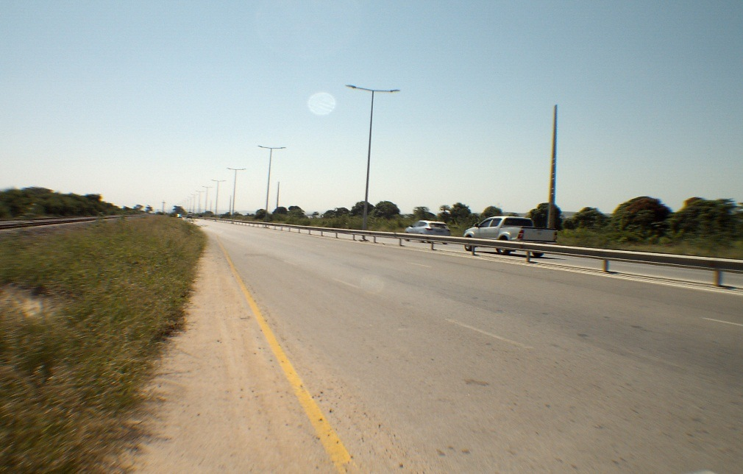
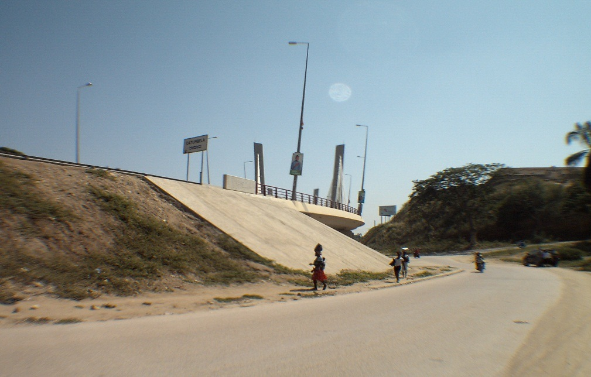
Modelo de Gestão
a operação é feita pela ENDE-EP, manutenção e pagamento dos consumos é da responsabilidade das Administrações Municipais;
Fontes alternativas, (Grupo Geradores), operação, manutenção e consumíveis é da responsabilidade da Administração Municipal;

Slide 19
Investimentos Realizados no Domínio de Energia Elétrica (2012-2017)
PROJECTOS | CENTRAL | LOCAL | EXECUTADOS | N/EXECUTADOS | EM CURSO
PRODUÇÃO | 6 | 0 | 4 | 0 | 2
TRANSPORTE | 6 | 0 | 3 | 0 | 3
DISTRIBUIÇÃO | 5 | 38 | 29 | 9 | 5
TOTAL | 17 | 38 | 36 | 9 | 10

Slide 20
Investimentos Realizados no Domínio de Energia Elétrica (2012-2017) A. CENTRAL
Em Curso:
CONSTRUÇÃO DA SUBESTAÇÃO DOS CABRAIS – BIÓPIO ;
CONSTRUÇÃO DA SUBESTAÇÃO DO LUONGO – CATUMBELA;
CONSTRUÇÃO DA SUBESTAÇÃO DA BAIA FARTA;
CONSTRUÇÃO DA SUBESTAÇÃO BENGUELA SUL;
INSTALAÇÃO DE TRÊS TURBINAS NA KILEVA
CONSTRUÇÃO PS BIOPIO
LINHA DE TRANSPORTE PARA BAÍA E DOMBE GRANDE

Slide 21
Investimentos Realizados no Domínio de Energia Elétrica (2012-2017) A. CENTRAL
Realizados :
APROVEITAMENTO HIDRELÉTRICO DO LOMAUM;
CENTRAL TÉRMICA DO CAVACO;
CENTRAL TÉRMICA DA KILEVA;
CENTRAL TÉRMICA DO BIÓPIO;
LINHA DE TRANSPORTE LOMAUM-BIÓPIO;
LINHA DE TRANSPORTE BIÓPIO- BENGUELA SUL;
LINHA DE TRANSPORTE GABELA-BIÓPIO-KILEVA;

Slide 22
Investimentos Realizados no Domínio de Energia Elétrica (2012-2017) A. PROVINCIAL
Em Curso:
INSTALAÇÃO DE CONTADORES PRÉ-PAGO DE ENERGIA NOS MUNICIPIOS DO LITORAL DA PROVINCIA;
PROJECTO DAS 45 MIL LIGAÇÕES PARA PROVINCIA DE BENGUELA;
RAMAL DE 30 KV E PT AO INSTITUTO MEDIO DE EDUCAÇÃO FISICA DE BENGUELA
RAMAL DE 30 KV E PT AO HOSPITALO MUNICIPAL DA BAIA FARTA
RAMAL DE 30 KV E PT AO MAGISTERIO PRIMARIO DE BENGUELA
RAMAL DE 30 KV E PT CASA DA JUVENTUDE DE BENGUELA
RAMAL DE 30 KV E PT AS 50 CASAS DO GOVERNO DA PROVINCIA
RAMAL DE 30 KV E PT

Slide 23
Investimentos Realizados no Domínio de Energia Elétrica (2012-2017) - A. provincial
Realizadas:
Electrificação da escola de formação das pescas da Baia-Farta;
Projecto de iluminação pública da estrada do aeroporto 17 de setembro
Instalação do ramal mt 30 e pt ao Hospital Municipal de Benguela;
Instalação do ramal MT 30 KV e PT a unidade militar dos convalescente- Vimbalambi-Gama- Catumbela;
Instalação do ramal de 30 KV e PT a nova Urbanização do Blue Ocean;
Rede BT Calossombecua, e ligação domiciliares (PT alvenaria)

Slide 24
Investimentos Realizados no Domínio de Energia Elétrica (2012-2017) - A. provincial
CONT
Instalação de PT Monobloco completo no Luongo (Catumbela) e seta (Benguela);
Rede BT Kassanji na Baia-Farta, estando em processo de ligação
domiciliares (PT Alvenaria);
Ramal de 30 KV e PT para o mercado municipal de Benguela;
Ramal e PT ao hospital Municipal da Catumbela;
Ramal e PT ao hospital 17 de setembro- Lobito;
Ramal e PT ao hospital Municipal de Benguela;
Ramal e PT ao Instituto Politécnico da Graça;
Ramal e PT as casas da juventude da Graça;
Ramal e PT a escola do Liceu Cdte. Kassanji-Benguela;

Slide 25
Investimentos Realizados no Domínio de Energia Elétrica (2012-2017) - A. provincial
CONT
Ramal e PT ao Instituto Médio de Administração e Gestão- Luongo- Catumbela;
Ramal e PT a Igreja Tocoista - Benguela;
Ramal e PT Assembléia Provincial dos Deputados-Benguela;
Ramal e PT ao Instituto Médio Policial-Baia-Farta.
Projecto de Iluminação Pública do Troço Benguela/Lobito 10 km de estrada 1ª fase
Rede BT e PT Bairro da Luz ( PT Monobloco);
Instalação de PT e rede BT no 4 de Abril, Cabaia e Bela vista ( Lobito);
Ramal e pt a lota mercado de peixe baia farta
RAMAL E pt 30 KV ao aeroporto internacional da catunbela

Slide 26
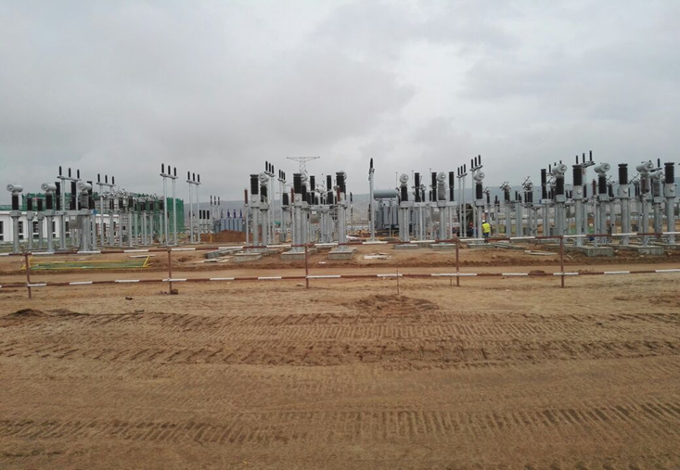
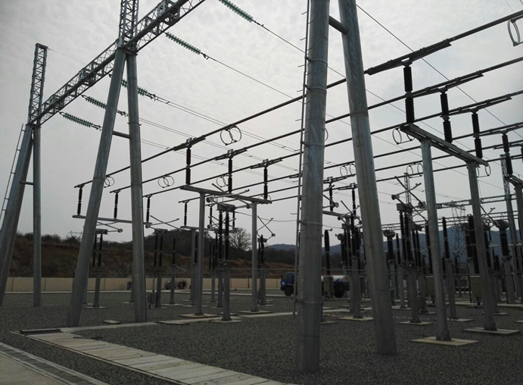
Investimentos Realizados no Domínio de Energia Elétrica (2012-2017) - A. provincial
SB BENGUELA SUL
PS BIÓPIO

Slide 27
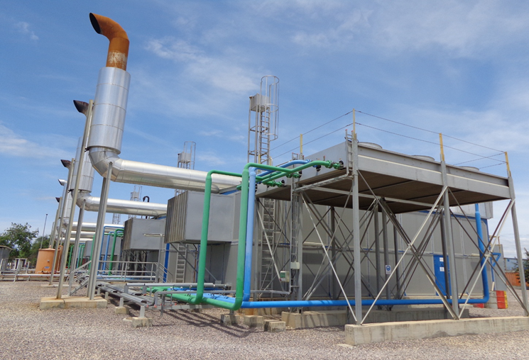
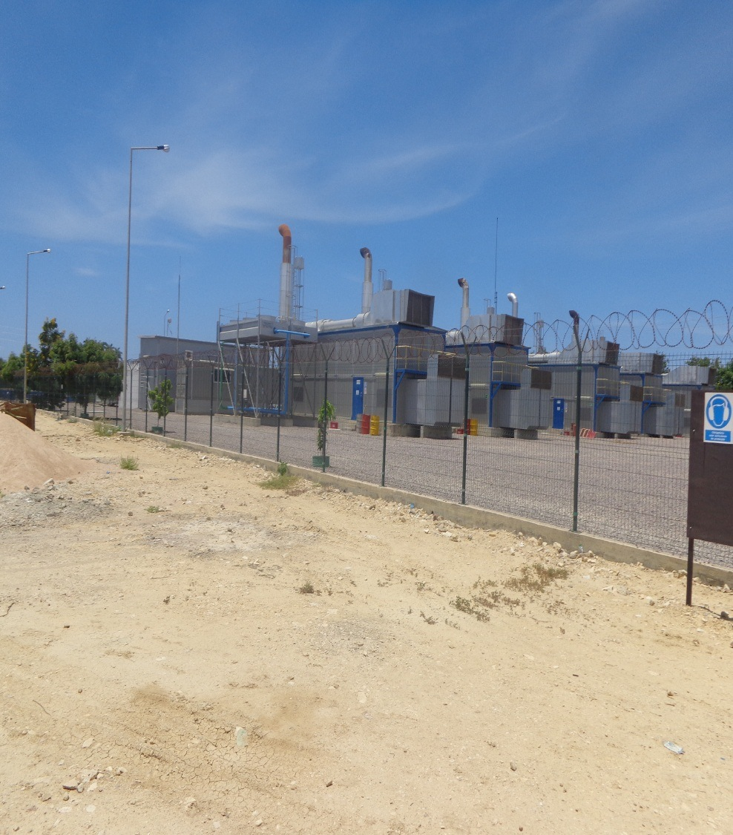
Investimentos Realizados no Domínio de Energia Elétrica (2012-2017) - A. provincial
CT CAVACO BENGUELA

Slide 28
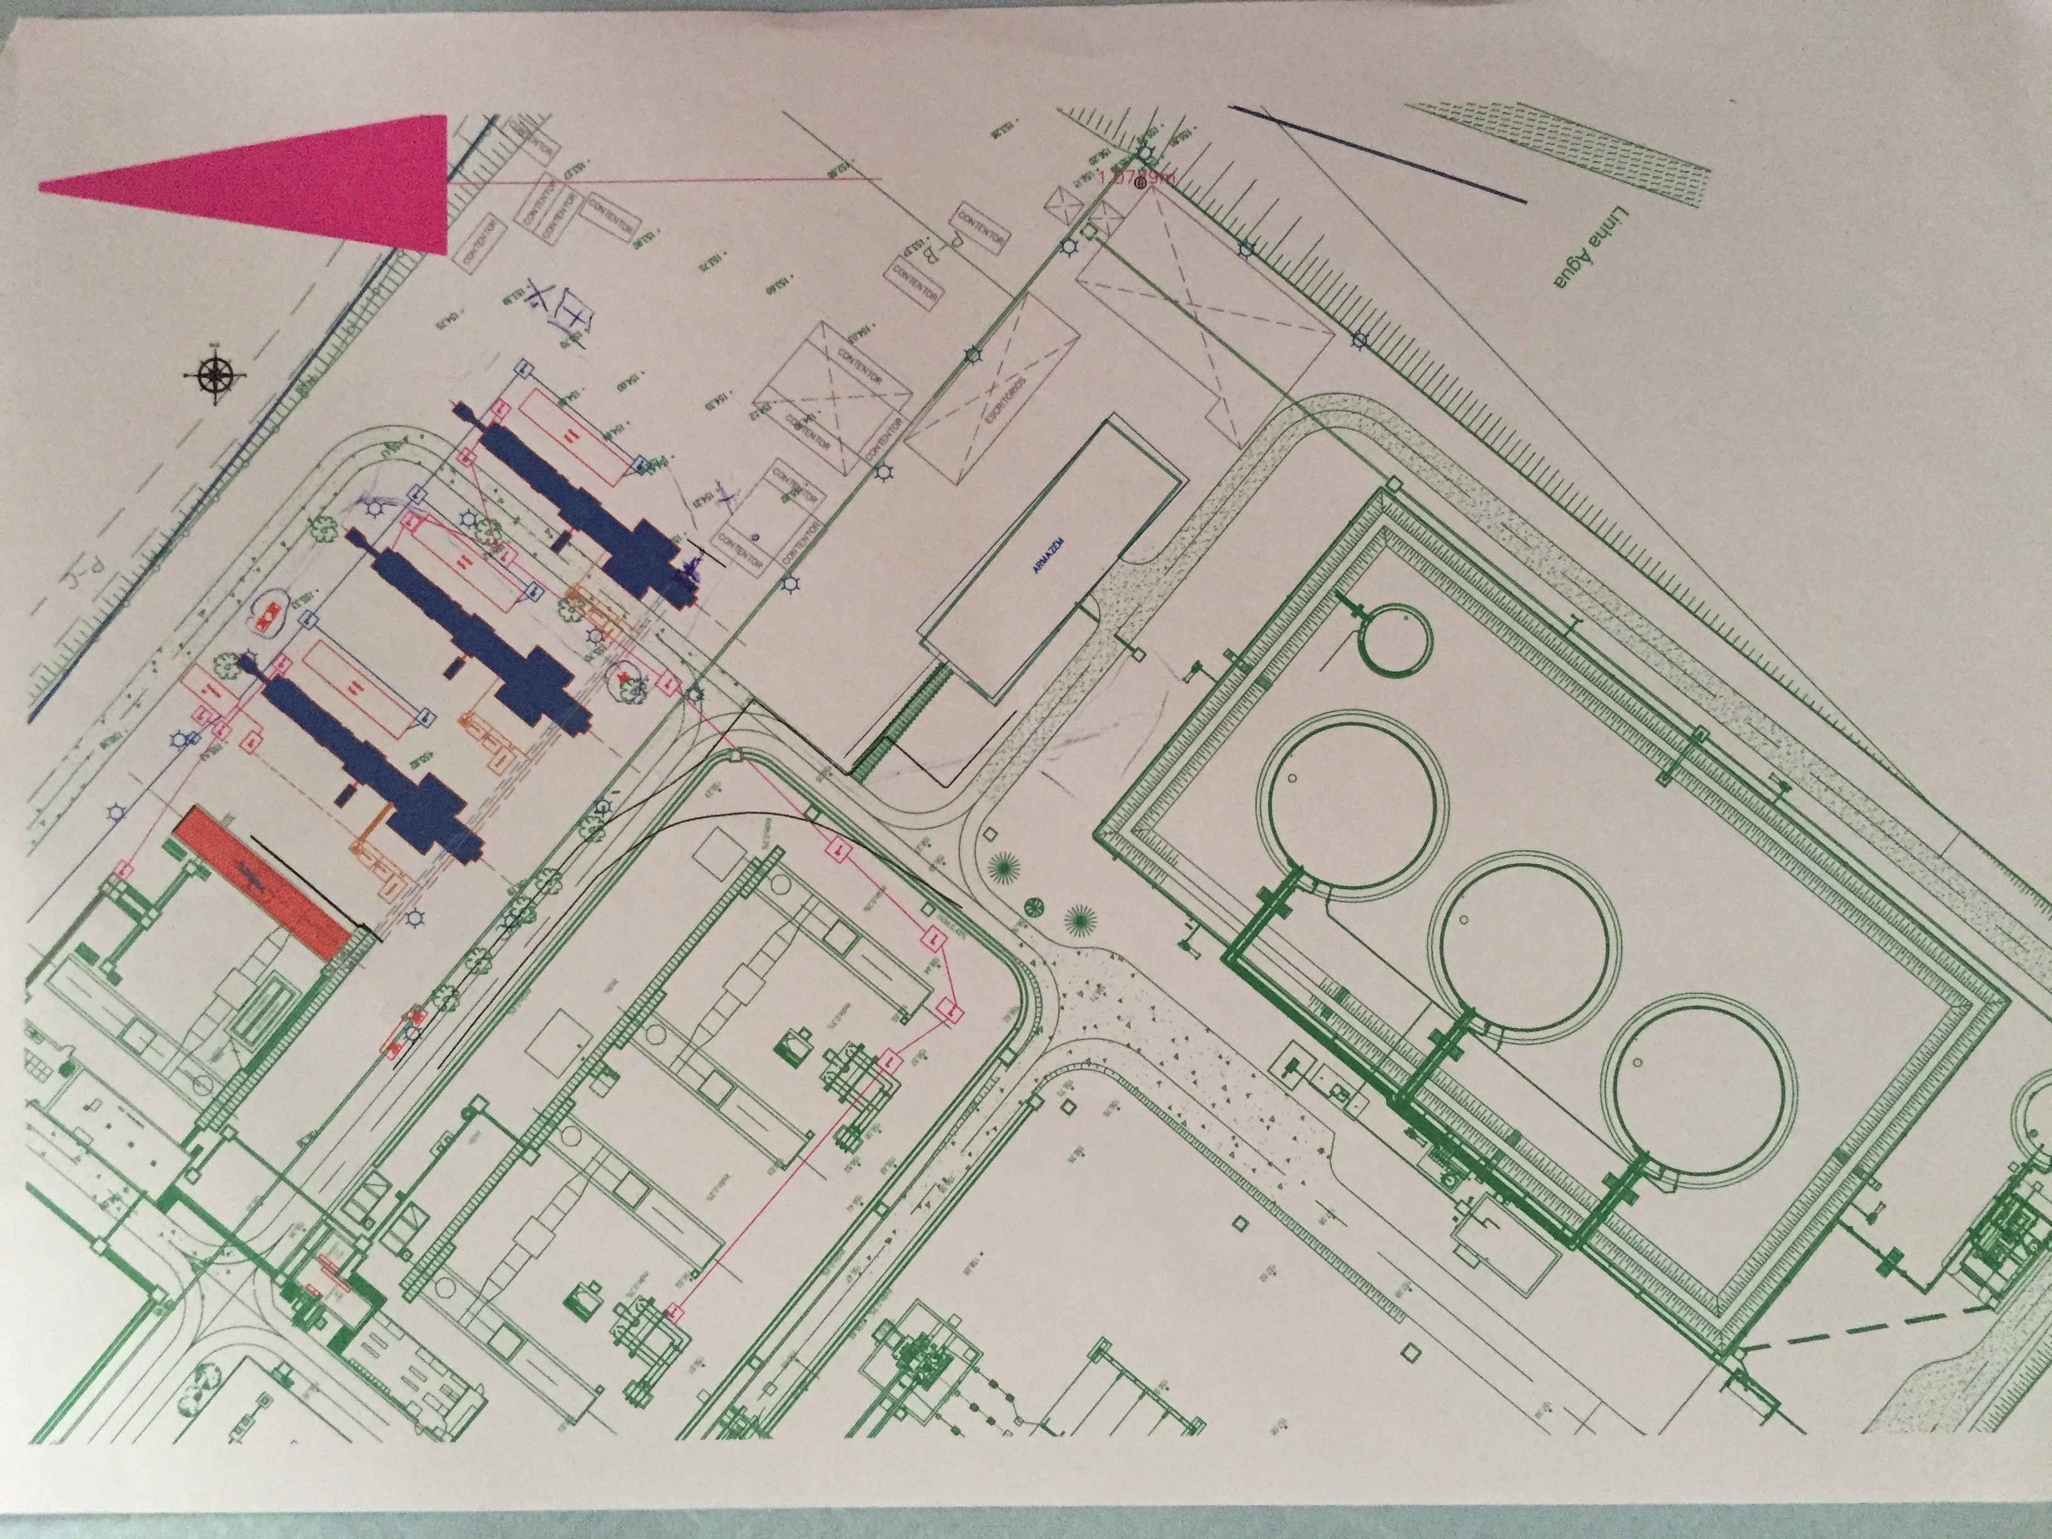
Investimentos Realizados no Domínio de Energia Elétrica (2012-2017) - A. provincial
CT CAVACO BENGUELA

Slide 29
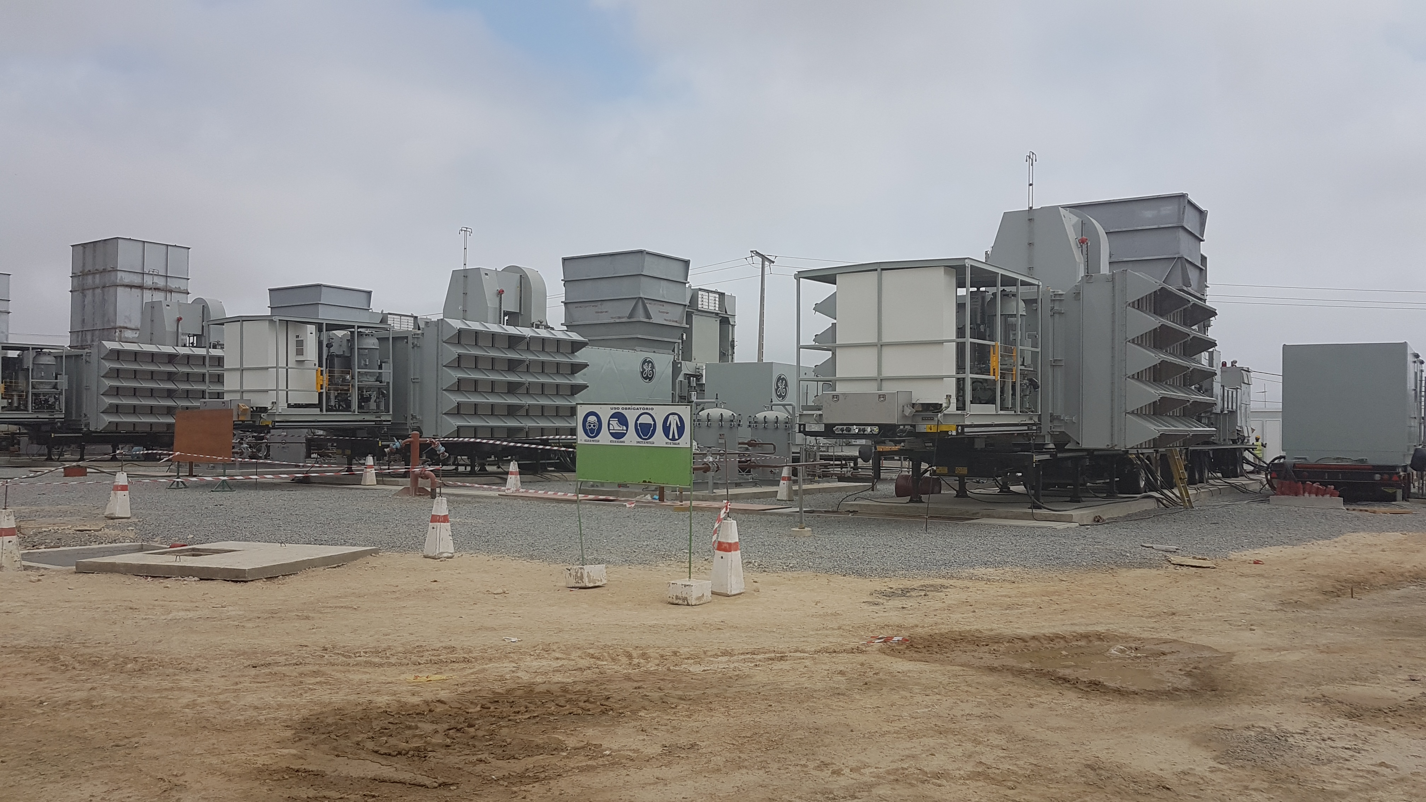
Investimentos Realizados no Domínio de Energia Elétrica (2012-2017) - A. provincial
CT CAVACO BENGUELA

Slide 30
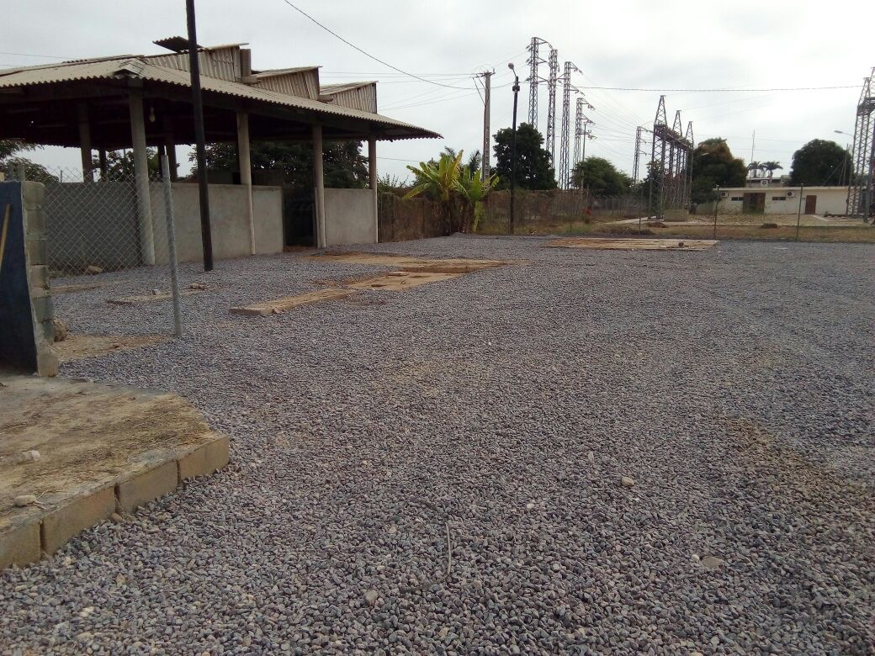
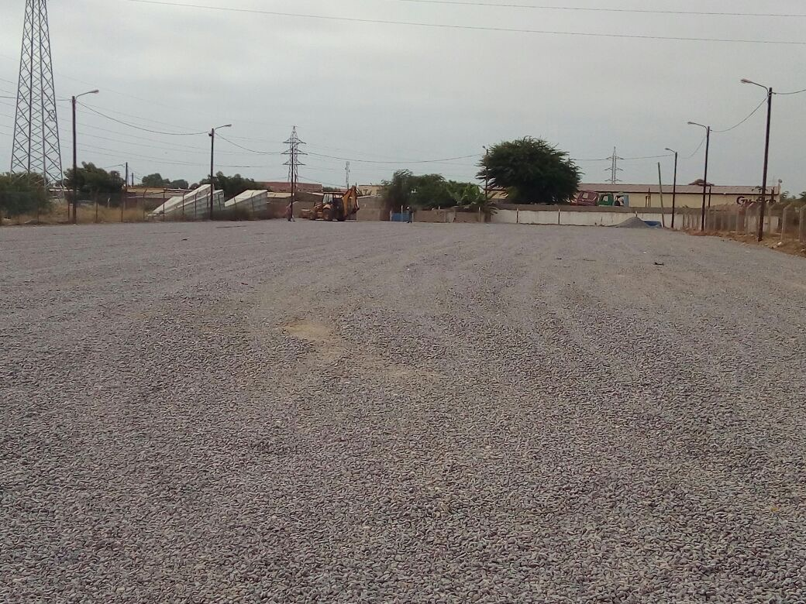
Investimentos Realizados no Domínio de Energia Elétrica (2012-2017) - A. provincial
CT CAVACO BENGUELA

Slide 31
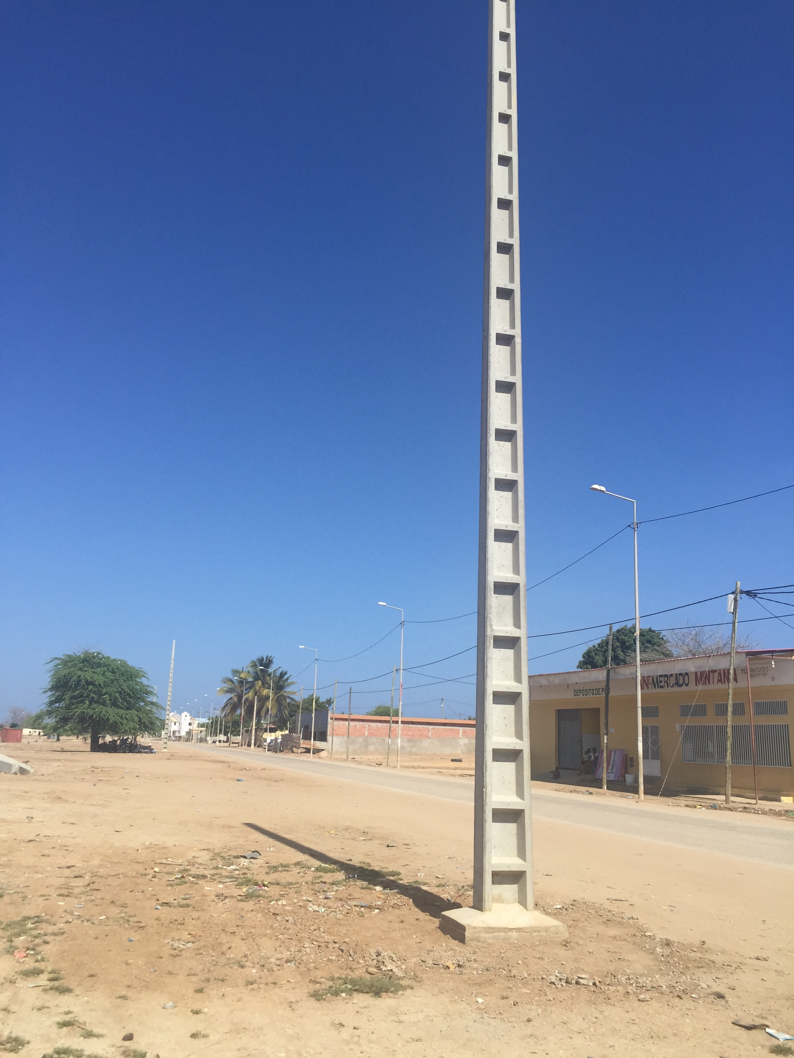
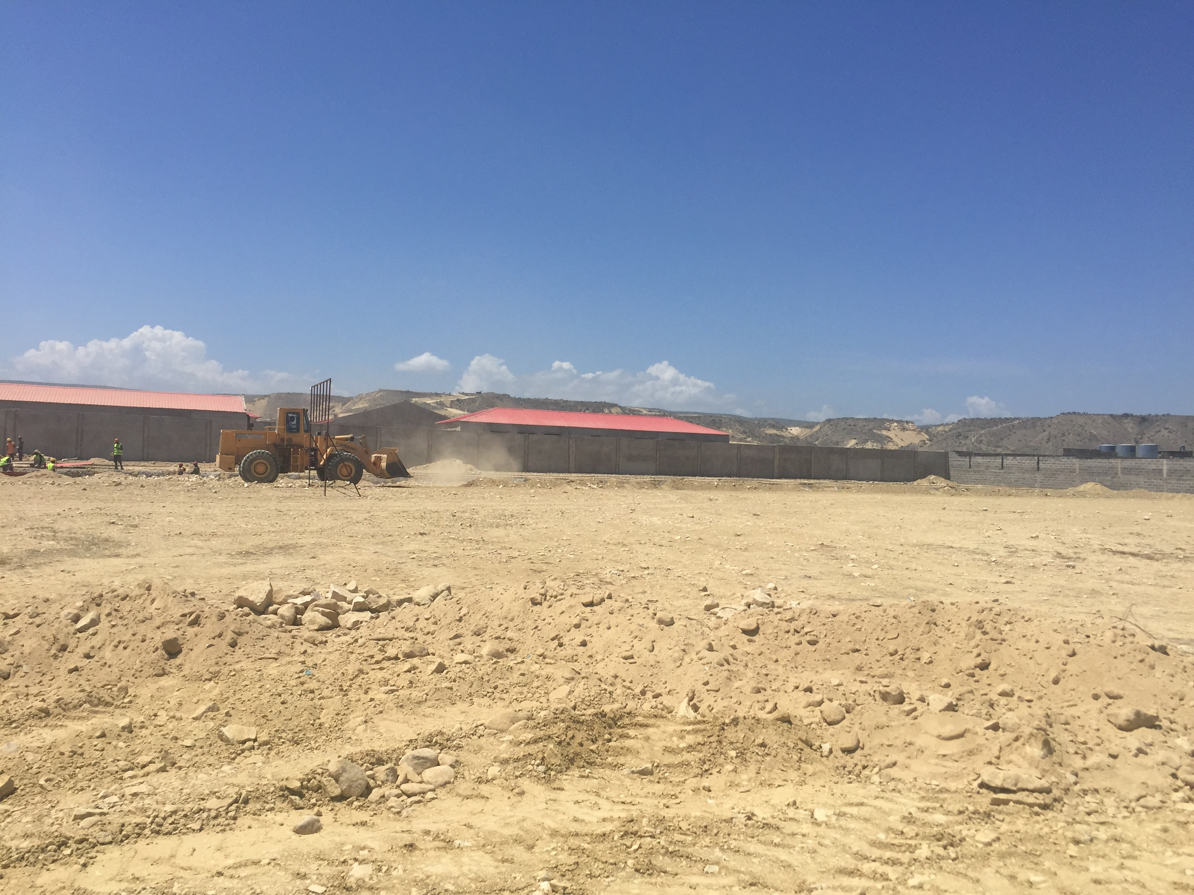
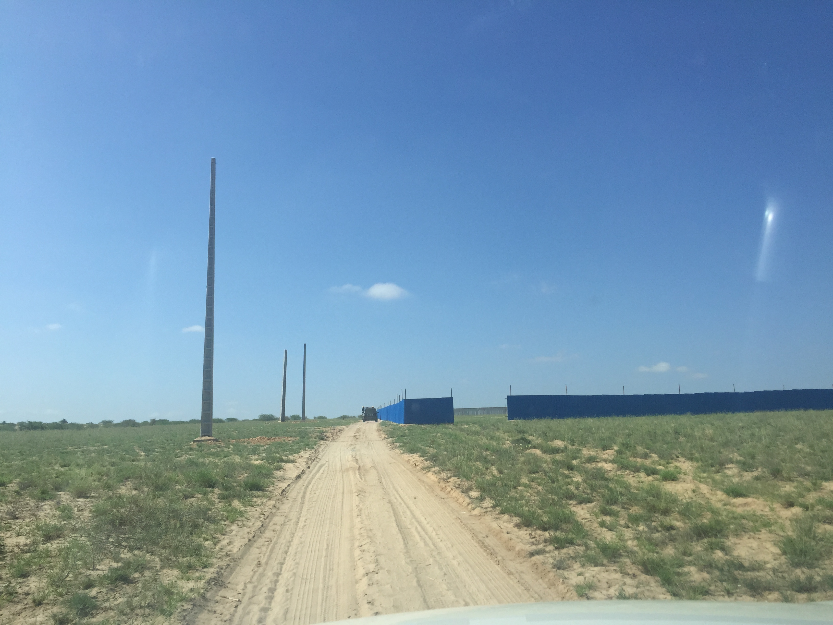
Investimentos Realizados no Domínio de Energia Elétrica (2012-2017) - A. provincial
CT CAVACO BENGUELA

Slide 32
Energia no Interior da Província
 | CAPACIDADE INSTALADA (KVA) | ESTADO
BALOMBO | 1437 | REDUÇÃO DAS HORAS DE FUNCIONAMENTO
BOCOIO | 1543 | REDUÇÃO DAS HORAS DE FUNCIONAMENTO
CAIMBAMBO | 1888 | REDUÇÃO DAS HORAS DE FUNCIONAMENTO
CUBAL | 1572 | ESTADO CRÍTICO
CHONGOROI | 2237 | REDUÇÃO DAS HORAS DE FUNCIONAMENTO
GANDA | 2182 | REDUÇÃO DAS HORAS DE FUNCIONAMENTO
TOTAL | 10859
6 Sedes municípios (Balombo,
Bocoio Caimbambo, Chongorói,
Cubal e Ganda) possuem
iluminação pública
e domiciliares a mais de 30% da
população;
29 sedes comunais
possuem iluminação pública
e alguma energia elétrica
domiciliar, principalmente nos
Blocos administrativos e residências;

Slide 33
Energia no Interior da Província
CONT
PROGRAMA DE FORNECIMENTO DE COMBUSTÍVEL
MUNICÍPIOS QUE JÁ RECEBEM:
BOCOIO;
CUBAL;
GANDA;
BALOMBO.
CHONGOROI.
BOCOIO – TRABALHAR NA IMPLEMENTAÇÃO DA CENTRAL HIBRIDA DE 5MW ATÉ AGOSTO (COM ESTUDO)
CUBAL – EM CURSO A RECUPERAÇÃO DA MINI HIDRICA E DE TODO SISTEMA DE BAIXA TENSÃO PARA O FORNECIMENTO DE ENERGIA ELÉCTRICA A SEDE E ARREDORES.

Slide 34
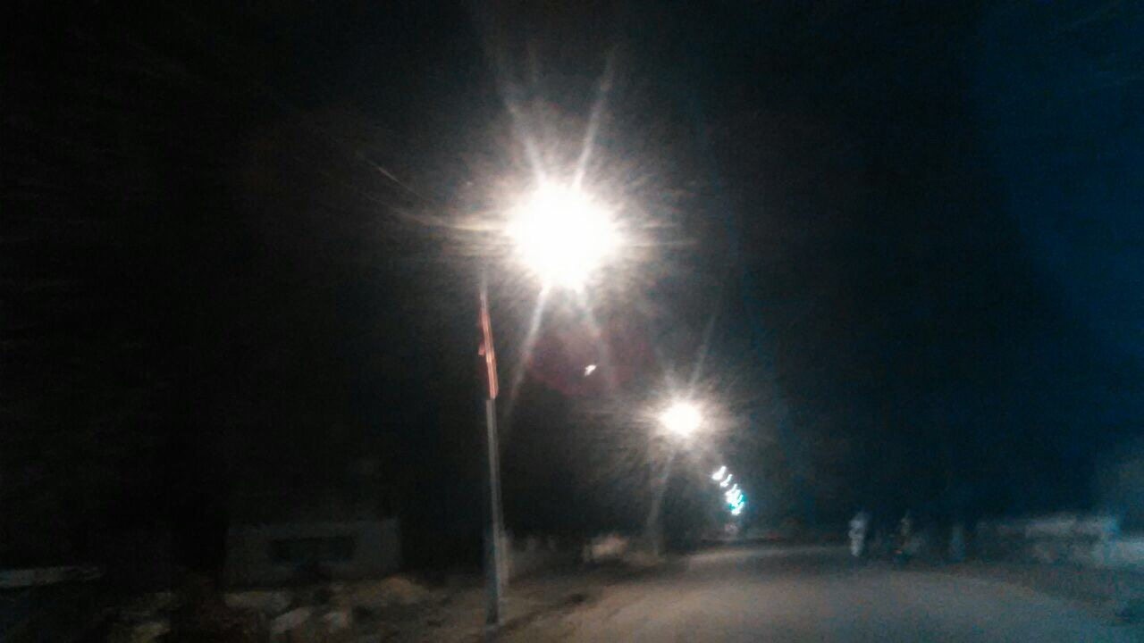
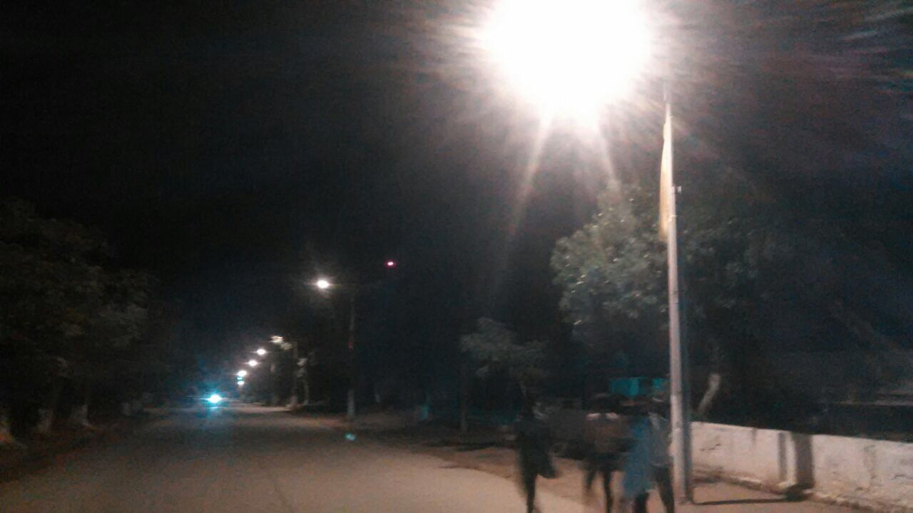
Energia no Interior da Província
CONT

Slide 35
Em Perspectiva até 2017
Construção da linha de 60 KV Dombe-Grande;
Eletrificação dos vales da Catumbela, Cavaco e Dombe-Grande – com estudo e Projectos;
Eletrificação de mas de (50) Bairros e novas urbanizações em surgimento;
Expansão da rede de distribuição de energia as centralidades do Lobito, Catumbela, Benguela e Baia-Farta;
Construção de rede BT nos Bairros do Lobito;
Aumento de potência nos PT´s em restrição;
Expansão da rede MT 30 KV no Lobito;
Projecto de eletrificação de 30.000 fogos;
Construção da linha 60 KV Baia-Farta;
CONCLUSÃO DA REDE BT NOS BAIRROS 4 DE ABRIL, VILA CHINESA E CAMBEMBUA. MUNICÍPIO DO LOBITO.

Slide 36
Em Perspectiva até 2017
CONT
CONTINUAÇÃO DO PROCESSO DA INSTALAÇÃO DA REDE BT NOS BAIRROS CRM, KALOSSOMBÉKUA, BELA VISTA ALTA E LANÇAMENTO DE UM NOVO RAMAL NO PT DA TAKA. MUNICÍPIO BENGUELA.
AUMENTO DE POTÊNCIA NOS PT´S EM RESTRIÇÕES.
PROGRAMA DE MAIOR PROXIMIDADE COM CLIENTES.
IMPLEMENTAÇÃO DO CALL CENTER (DEPENDENTE DOS ÓRGÃOS CENTRAIS COMPETENTES PARA A DEVIDA EXECUÇÃO).
RECUPERAÇÃO DAS TURBINAS DA CENTRAL TÉRMICA DO BIOPIO, COM PREVISÃO DO INICIO DOS TRABALHOS EM JUNHO DO CORRENTE ANO.
COM ENTRADA EM FUNCIONAMENTO DAS TRÊS TURBINAS, A POTENCIA DESPONIVEL PASSARA DOS ACTUAIS 123 MW PARA 197 MW, O QUE CORRESPONDE A UM AUMENTO DE 74, 33% DA OFERTA NA PRODUÇÃO DE ENERGIA .
REACTIVAR OS 15 MW DO CD CAVACO
INICIAR A RECUPERAÇÃO DA CENTRAL TÉRMICA DO BIÓPIO PREVISTO PARA JULHO.
EMPLEMENTAÇÃO DO PROJECTO DO PARQUE COM PAINEIS SOLARES BENGUELA E CATUMBELA.

Slide 37
4-Constrangimentos
O estado técnico das redes de (MT) e (BT) das Quatros cidades é deficiente;
A incapacidade das centrais de base do sistema em suportar a demanda de consumo nos períodos quentes do ano;
As resTriNções em cerca de 37 PT´s nas quatro cidades do litoral de Benguela, pelo que esforços estão a ser enviados para se efectuar o devido deslastre.
Morosidade na emissão de licenças de instalações elétricas e carteiras profissionais dos técnicos;
REGULARIZAÇÃO DO RIO CATUMBELA.
Falta de sobressalente s para reposição dos grupos avariados e garantir as manutenções preventivas de forma regular

Slide 38
fim
mUITO OBRIGADO!

